Slide 1
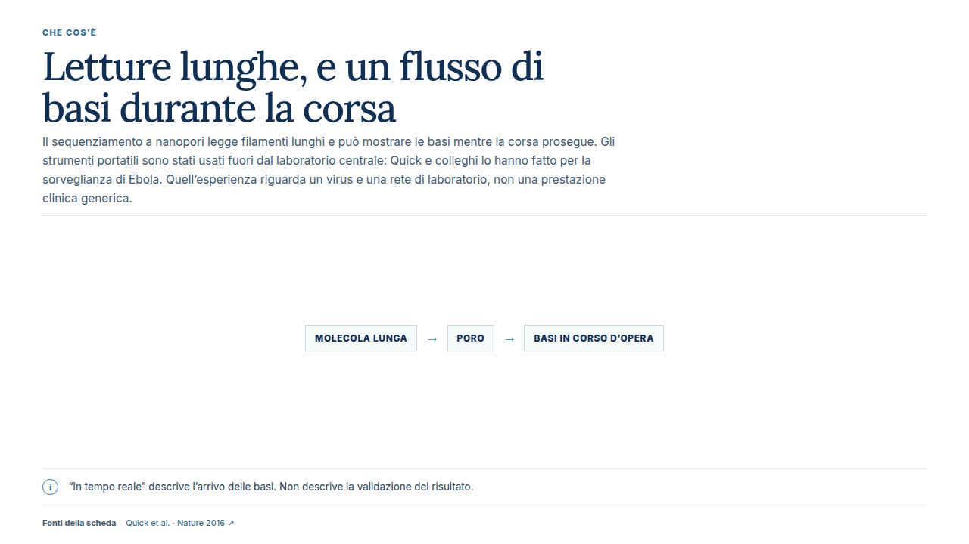
Notes:
CHE COS’È
Letture lunghe, e un flusso di basi durante la corsa
Il sequenziamento a nanopori legge filamenti lunghi e può mostrare le basi mentre la corsa prosegue. Gli strumenti portatili sono stati usati fuori dal laboratorio centrale: Quick e colleghi lo hanno fatto per la sorveglianza di Ebola. Quell’esperienza riguarda un virus e una rete di laboratorio, non una prestazione clinica generica.
MOLECOLA LUNGA
→
PORO
→
BASI IN CORSO D’OPERA
i
“In tempo reale” descrive l’arrivo delle basi. Non descrive la validazione del risultato.
Fonti della scheda
Quick et al. · Nature 2016 ↗
Fonti cliccabili:
Quick et al. · Nature 2016 ↗: https://doi.org/10.1038/nature16996
Modulo: Nanopore sul campo
Editore: CodexVitae ETS

Slide 2
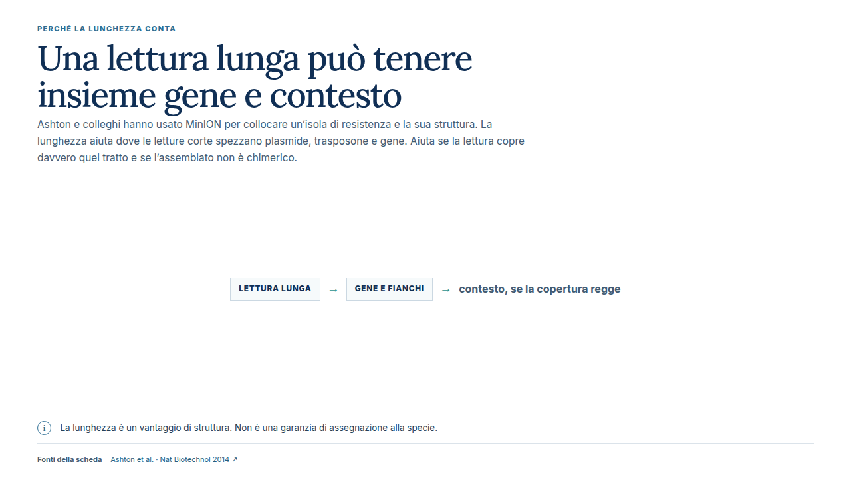
Notes:
PERCHÉ LA LUNGHEZZA CONTA
Una lettura lunga può tenere insieme gene e contesto
Ashton e colleghi hanno usato MinION per collocare un’isola di resistenza e la sua struttura. La lunghezza aiuta dove le letture corte spezzano plasmide, trasposone e gene. Aiuta se la lettura copre davvero quel tratto e se l’assemblato non è chimerico.
LETTURA LUNGA
→
GENE E FIANCHI
→
contesto, se la copertura regge
i
La lunghezza è un vantaggio di struttura. Non è una garanzia di assegnazione alla specie.
Fonti della scheda
Ashton et al. · Nat Biotechnol 2014 ↗
Fonti cliccabili:
Ashton et al. · Nat Biotechnol 2014 ↗: https://doi.org/10.1038/nbt.3103
Modulo: Nanopore sul campo
Editore: CodexVitae ETS

Slide 3
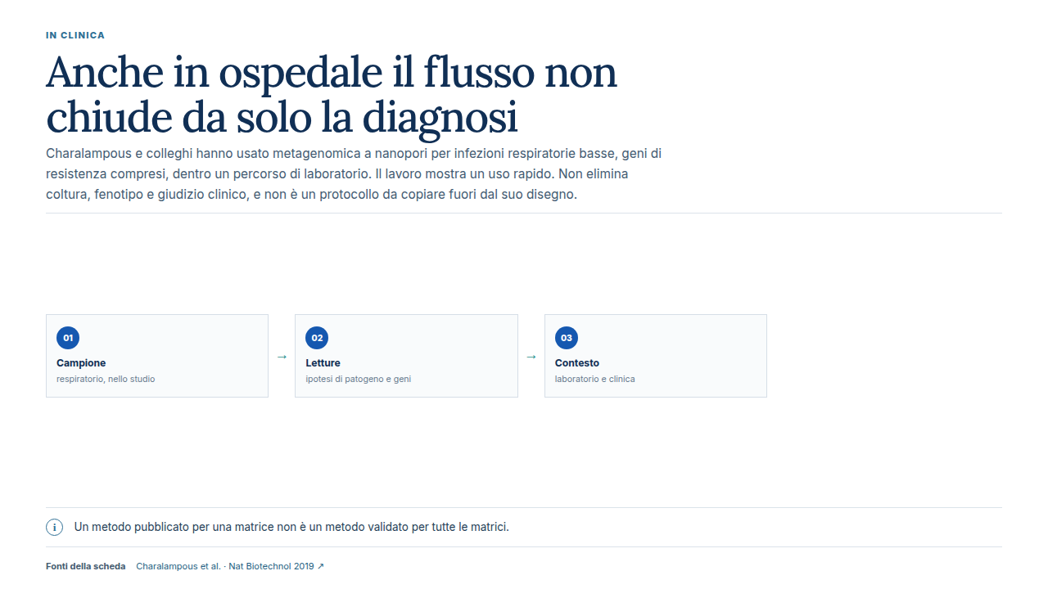
Notes:
IN CLINICA
Anche in ospedale il flusso non chiude da solo la diagnosi
Charalampous e colleghi hanno usato metagenomica a nanopori per infezioni respiratorie basse, geni di resistenza compresi, dentro un percorso di laboratorio. Il lavoro mostra un uso rapido. Non elimina coltura, fenotipo e giudizio clinico, e non è un protocollo da copiare fuori dal suo disegno.
01
Campione
respiratorio, nello studio
→
02
Letture
ipotesi di patogeno e geni
→
03
Contesto
laboratorio e clinica
i
Un metodo pubblicato per una matrice non è un metodo validato per tutte le matrici.
Fonti della scheda
Charalampous et al. · Nat Biotechnol 2019 ↗
Fonti cliccabili:
Charalampous et al. · Nat Biotechnol 2019 ↗: https://doi.org/10.1038/s41587-019-0156-5
Modulo: Nanopore sul campo
Editore: CodexVitae ETS

Slide 4
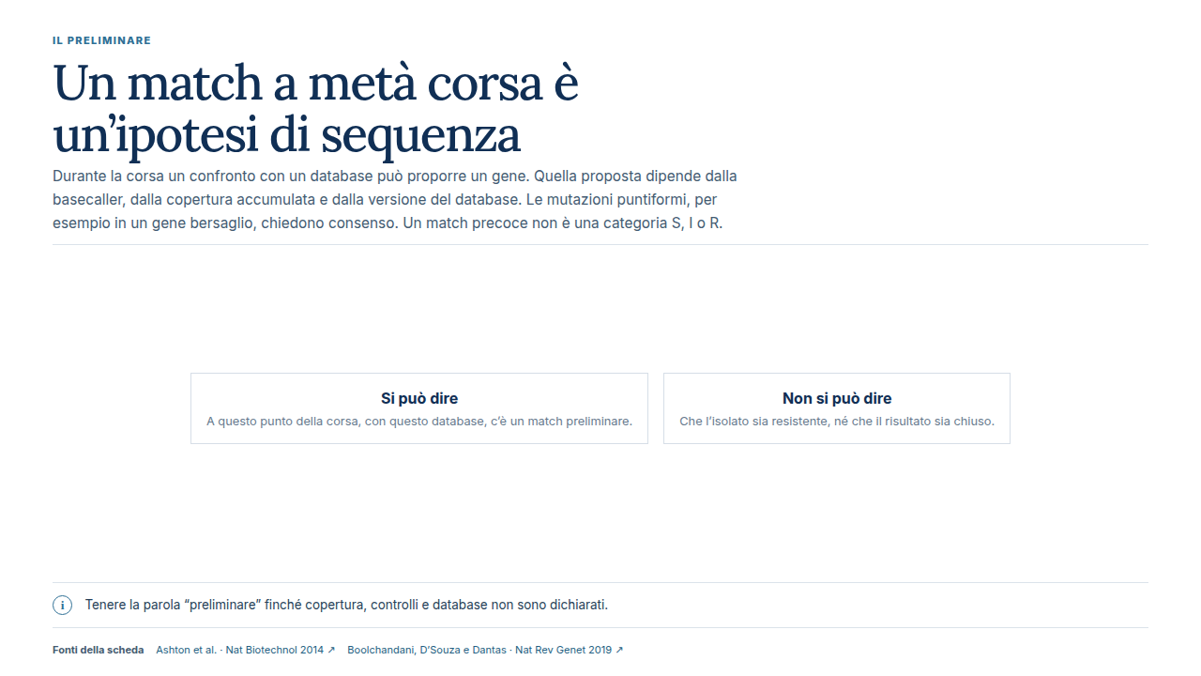
Notes:
IL PRELIMINARE
Un match a metà corsa è un’ipotesi di sequenza
Durante la corsa un confronto con un database può proporre un gene. Quella proposta dipende dalla basecaller, dalla copertura accumulata e dalla versione del database. Le mutazioni puntiformi, per esempio in un gene bersaglio, chiedono consenso. Un match precoce non è una categoria S, I o R.
Si può dire
A questo punto della corsa, con questo database, c’è un match preliminare.
Non si può dire
Che l’isolato sia resistente, né che il risultato sia chiuso.
i
Tenere la parola “preliminare” finché copertura, controlli e database non sono dichiarati.
Fonti della scheda
Ashton et al. · Nat Biotechnol 2014 ↗
Boolchandani, D’Souza e Dantas · Nat Rev Genet 2019 ↗
Fonti cliccabili:
Ashton et al. · Nat Biotechnol 2014 ↗: https://doi.org/10.1038/nbt.3103
Boolchandani, D’Souza e Dantas · Nat Rev Genet 2019 ↗: https://doi.org/10.1038/s41576-019-0108-4
Modulo: Nanopore sul campo
Editore: CodexVitae ETS

Slide 5
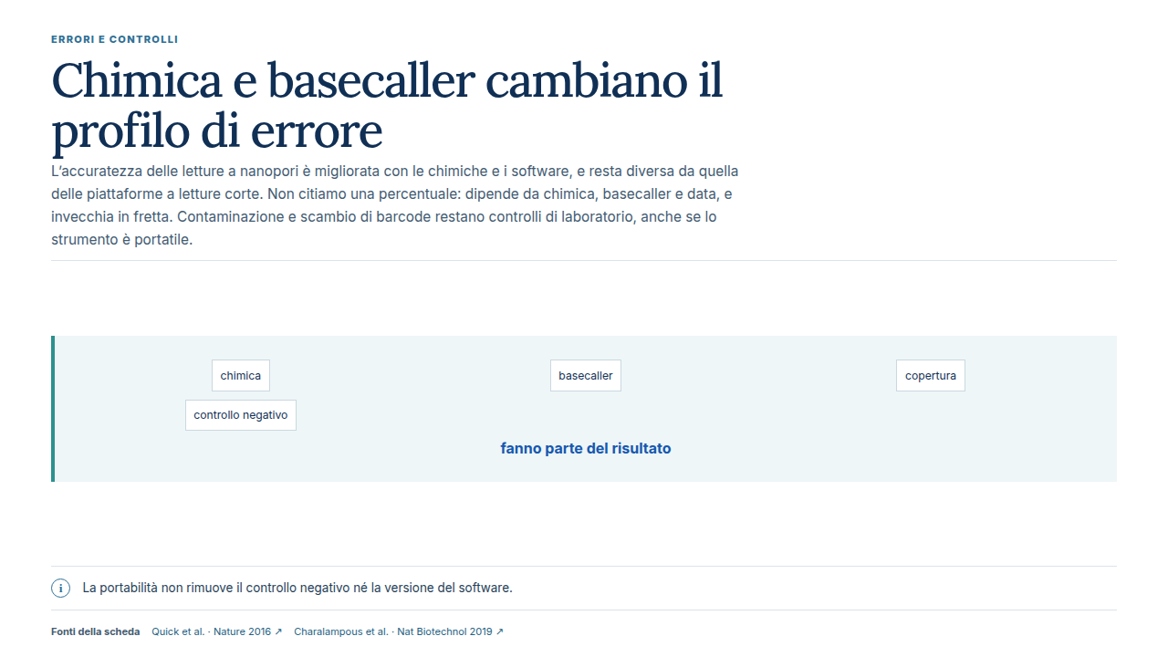
Notes:
ERRORI E CONTROLLI
Chimica e basecaller cambiano il profilo di errore
L’accuratezza delle letture a nanopori è migliorata con le chimiche e i software, e resta diversa da quella delle piattaforme a letture corte. Non citiamo una percentuale: dipende da chimica, basecaller e data, e invecchia in fretta. Contaminazione e scambio di barcode restano controlli di laboratorio, anche se lo strumento è portatile.
chimica
basecaller
copertura
controllo negativo
fanno parte del risultato
i
La portabilità non rimuove il controllo negativo né la versione del software.
Fonti della scheda
Quick et al. · Nature 2016 ↗
Charalampous et al. · Nat Biotechnol 2019 ↗
Fonti cliccabili:
Quick et al. · Nature 2016 ↗: https://doi.org/10.1038/nature16996
Charalampous et al. · Nat Biotechnol 2019 ↗: https://doi.org/10.1038/s41587-019-0156-5
Modulo: Nanopore sul campo
Editore: CodexVitae ETS

Slide 6
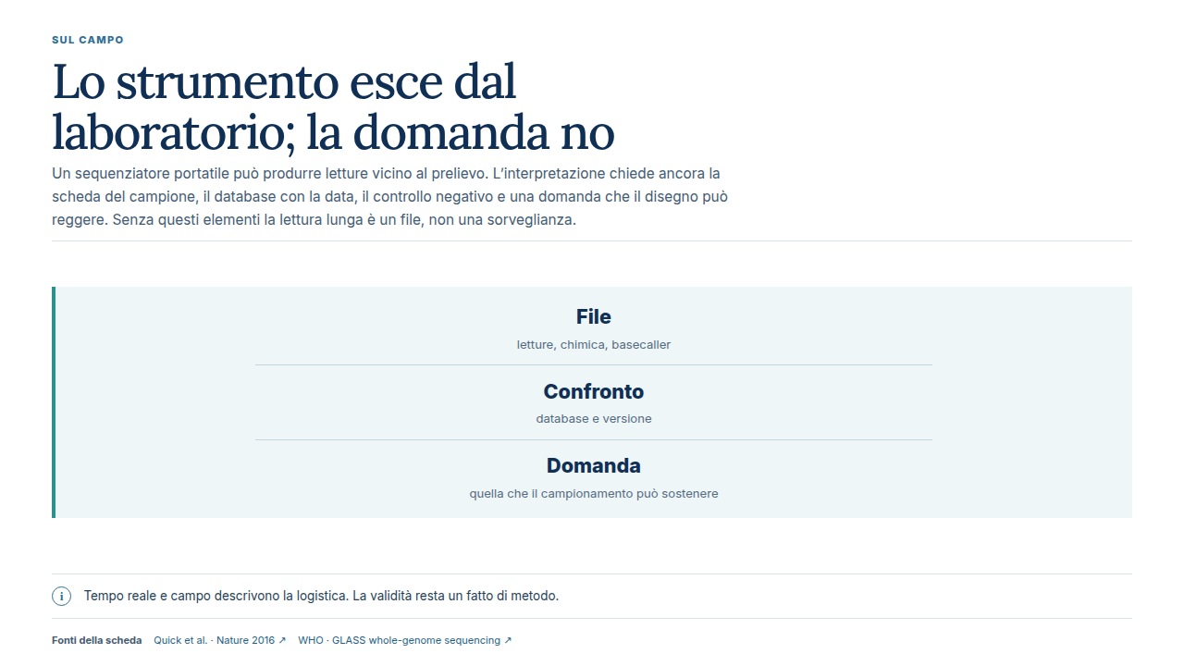
Notes:
SUL CAMPO
Lo strumento esce dal laboratorio; la domanda no
Un sequenziatore portatile può produrre letture vicino al prelievo. L’interpretazione chiede ancora la scheda del campione, il database con la data, il controllo negativo e una domanda che il disegno può reggere. Senza questi elementi la lettura lunga è un file, non una sorveglianza.
File
letture, chimica, basecaller
Confronto
database e versione
Domanda
quella che il campionamento può sostenere
i
Tempo reale e campo descrivono la logistica. La validità resta un fatto di metodo.
Fonti della scheda
Quick et al. · Nature 2016 ↗
WHO · GLASS whole-genome sequencing ↗
Fonti cliccabili:
Quick et al. · Nature 2016 ↗: https://doi.org/10.1038/nature16996
WHO · GLASS whole-genome sequencing ↗: https://www.who.int/publications/i/item/9789240011007
Modulo: Nanopore sul campo
Editore: CodexVitae ETS

